Slide 1
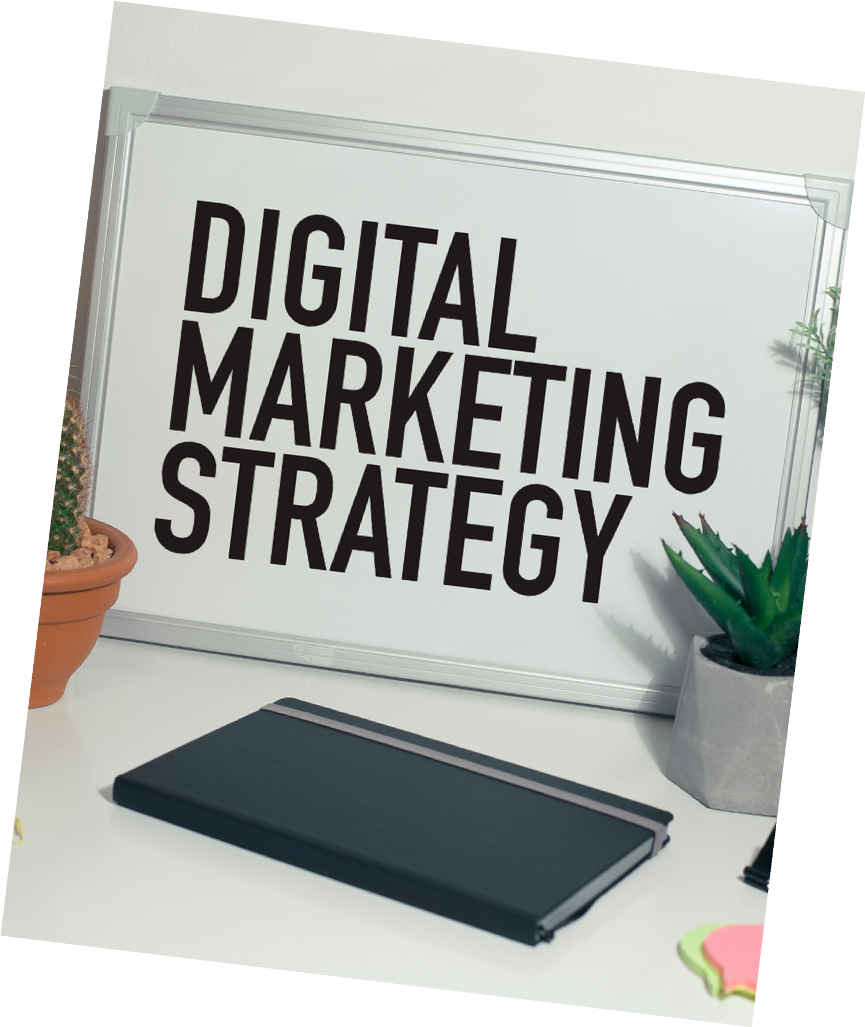
NOMENSEN BANUNAEK.,M.Kes

Slide 2
TARGET
1
Funnel marketing
PEMBELAJARAN
Setelah mempelajari ini, diharapkan mahasiswa mampu memahami mengenai:
2
Tools dalam pemasaran digital
3
Konsep social media marketing
Copywriting, content marketing, dan advertising digital
4

Slide 3
FUNNEL
MARKETING
Proses seseorang dari tidak mengenal brand, mengenal, menimbang-nimbang, melakukan pembelian, menilai produk, hingga menjadi pelanggan setia.

Slide 4
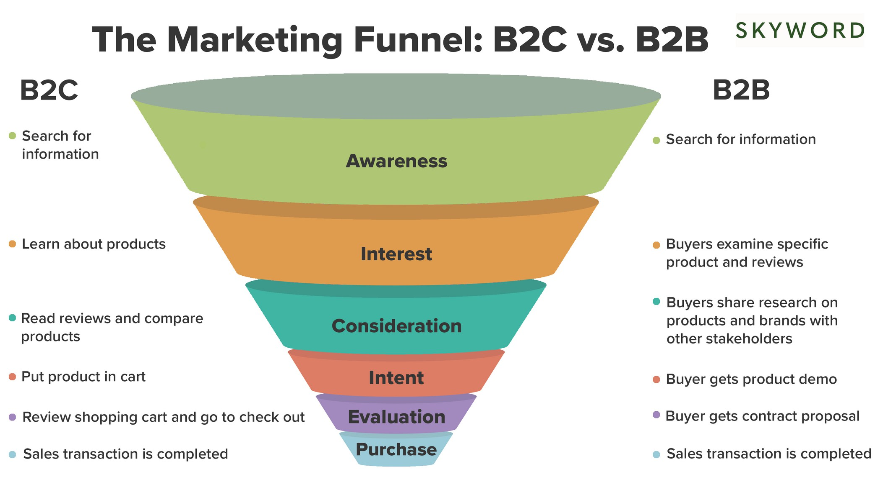

Slide 10
TOOLS DALAM PEMASARAN DIGITAL

Slide 18
SESI INTERAKTIF

Slide 20
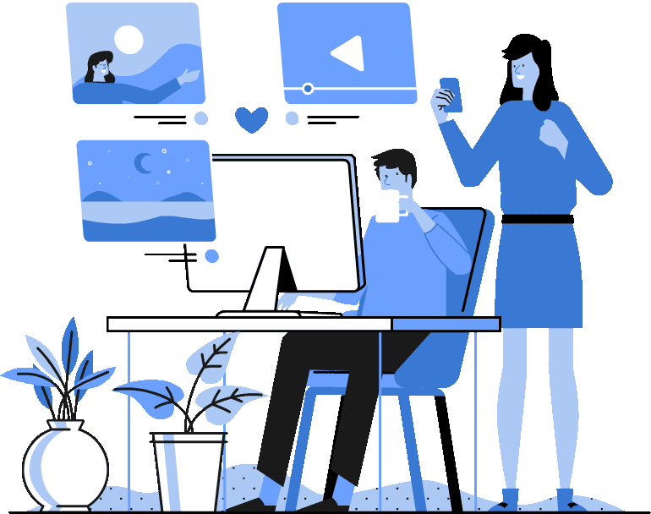
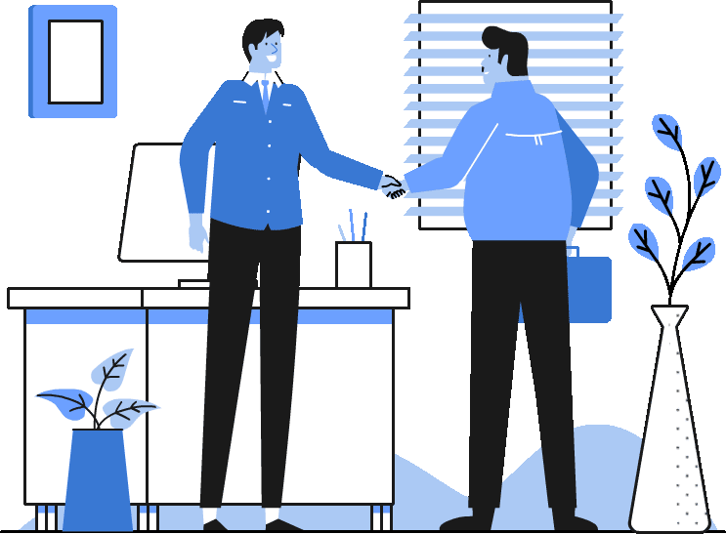
CONTENT PILLARS
ENTERTAINMENT
(Education/Fun Fact)
INFORM
(Product Knowledge)
CONVINCE
(Promotions)

Slide 22
VISIT:

Slide 23
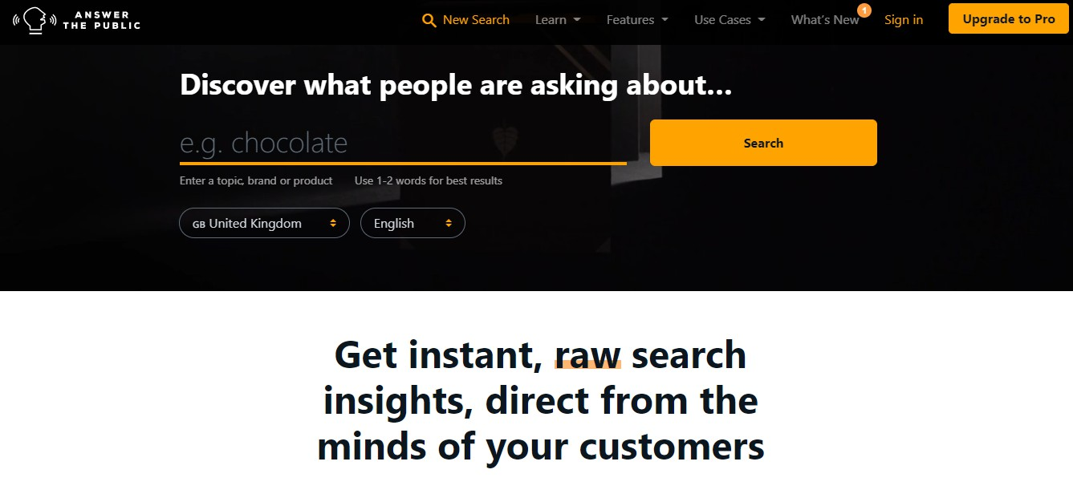

Slide 28
Instagram
BOOSTING KOMENTAR
"Setuju gak nih? Share ide kamu di kolom komentar ya!"
"Mana nih yang jadi favoritmu?"
Sumber: lingkaran.co (2021)

Slide 29
Instagram
BOOSTING SAVE
"Simpen biar gak lupa"
"Jangan lupa save, siapa tahu butuh"
Sumber: lingkaran.co (2021)

Slide 30
Instagram
BOOSTING PENJUALAN
"Klik link di bio untuk pemesanan" "Beli sekarang, promosi terbatas"
Sumber: lingkaran.co (2021)

Slide 31
WEBSITE
"Tambahkan ke keranjang" "Download sekarang"
"Coba gratis sekarang selama 14 hari" "Daftar sekarang"
Sumber: lingkaran.co (2021)

Slide 32
EMAIL
"Sign up newsletter dan jadilah orang pertama yang mengetahui berita terupdate kami"
"Dapatkan penawaran menarik dengan berlangganan via email sekarang"
Sumber: lingkaran.co (2021)

Slide 34
TRY:

